Slide 1
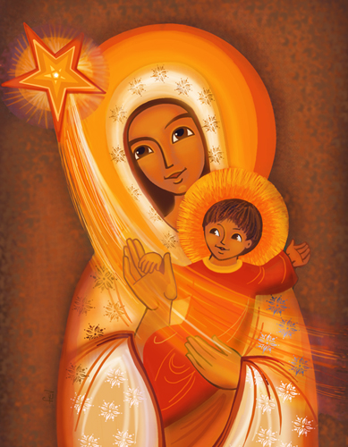

Slide 2
Une étoile a brillé un soir d'hiver,
Répandant sa clarté sur notre terre
Et depuis ce temps-là,
Dans nos corps, un espoir est né
Que l'enfant de Noël nous a donné...

Slide 3
Une étoile a brillé un soir d'hiver,
Répandant sa clarté sur notre terre
Et depuis ce temps-là,
Dans nos corps, un espoir est né
Que l'enfant de Noël nous a donné...

Slide 4
La paix, la paix
entre les hommes
La paix, l'amour, la liberté
La paix, la paix
entre les hommes
Entre les hommes
de bonne volonté.

Slide 5
Mais d'un monde égaré
l'amour a fui,
Et l'espoir a quitté
les corps meurtris
Car on a oublié,
Qu'en Judée, la nuit de Noël
Un enfant nouveau-né
nous a crié...

Slide 6
La paix, la paix
entre les hommes
La paix, l'amour, la liberté
La paix, la paix
entre les hommes
Entre les hommes
de bonne volonté.

Slide 7
Il est temps de cesser,
gens de la Terre,
De vivre dans la haine,
dans la guerre
Pour que le monde entier,
Puisse enfin retrouver l'espoir,
Que l'enfant de Noël
nous a donné..

Slide 8
La paix, la paix entre les hommes
La paix, l'amour, la liberté
La paix, la paix entre les hommes
Entre les hommes de bonne volonté.

